Slide 1

Solidworks-Robot Kollu-Otonom Araç
Hüseyin EREN

Slide 2
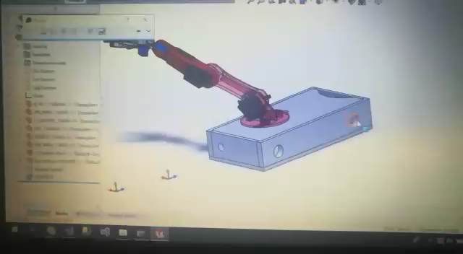
Solidworks-Proje Çizim Görüntüleri

Slide 3
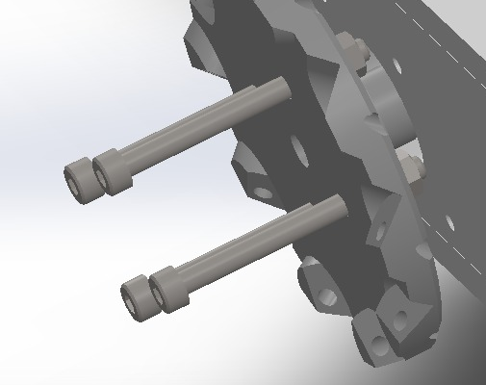
Tekerlek İç Görünüm Yapısı
Step-Motor

Slide 4
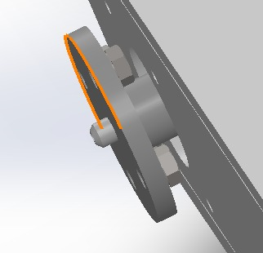
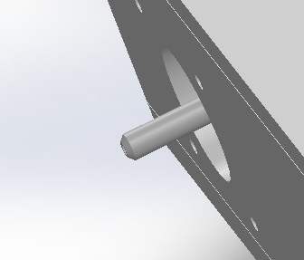
Tekerlek(Step Motor)
İç Yapısı Aşamalar

Slide 5
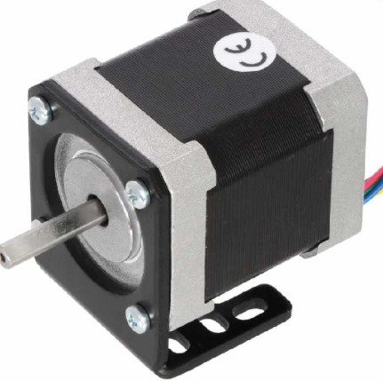
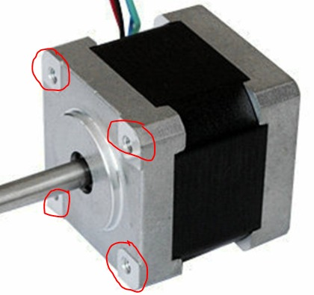
STEP MOTOR

Slide 6
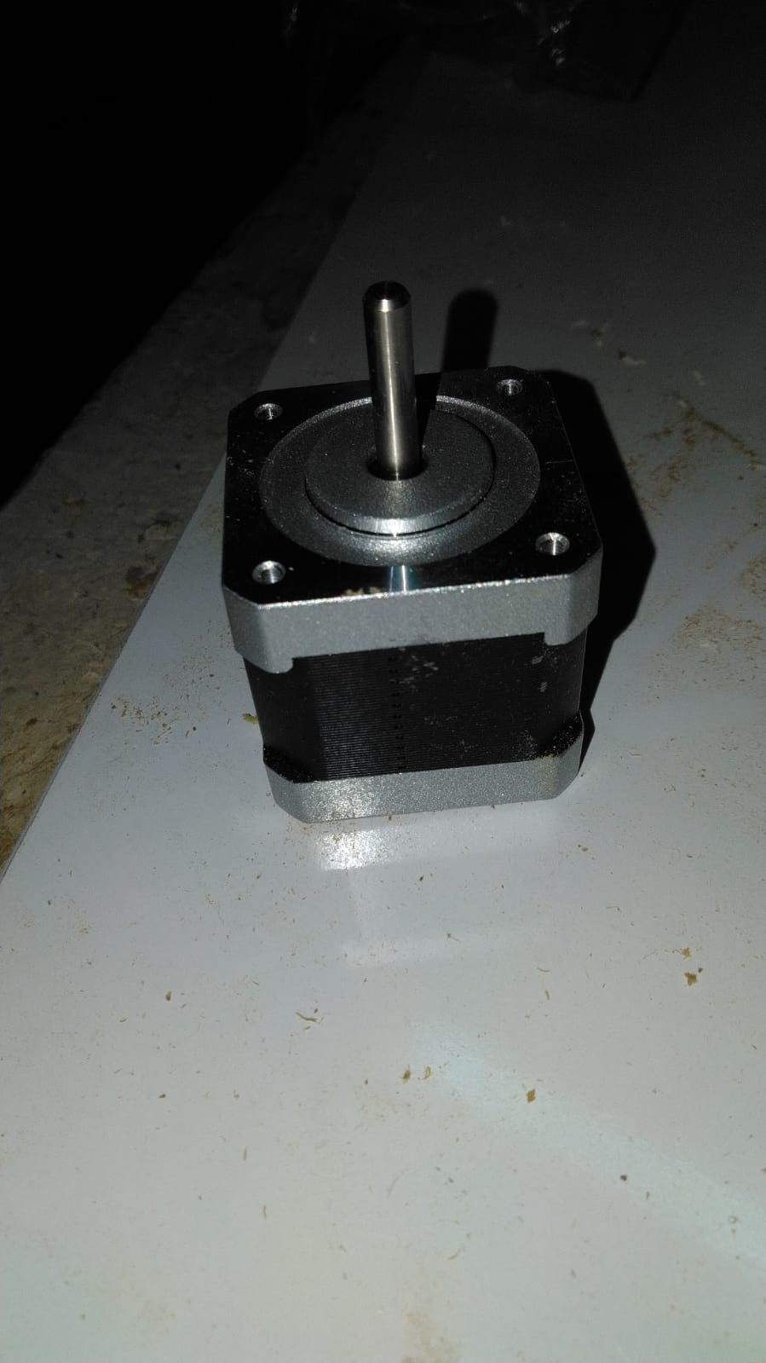
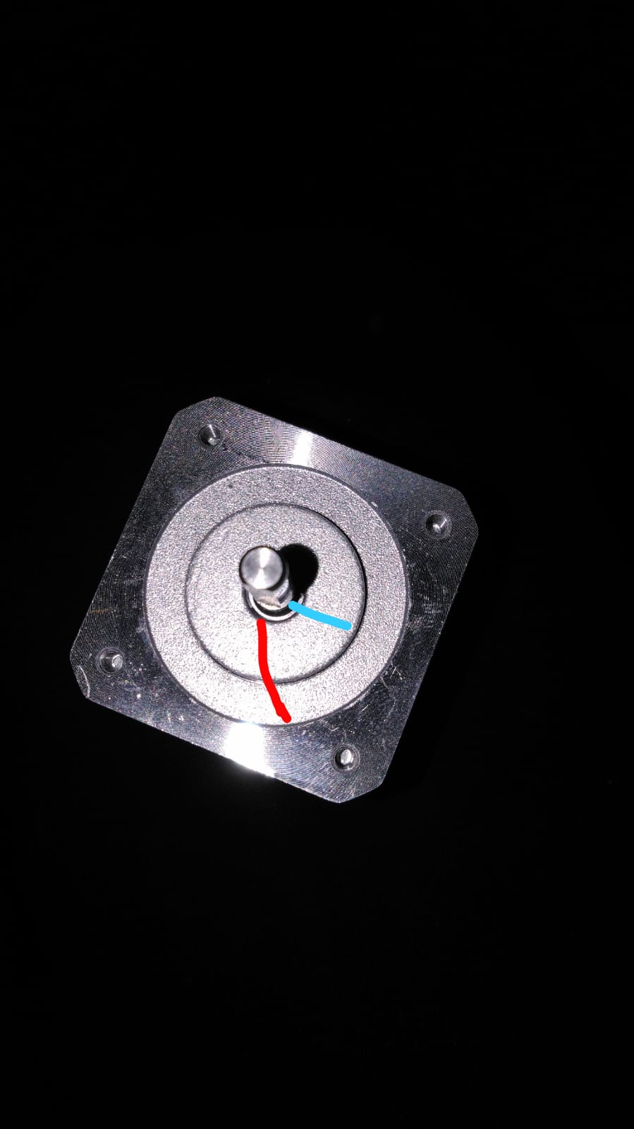
STEP MOTOR FARKLI AÇILARDAN BAKIŞ

Slide 7
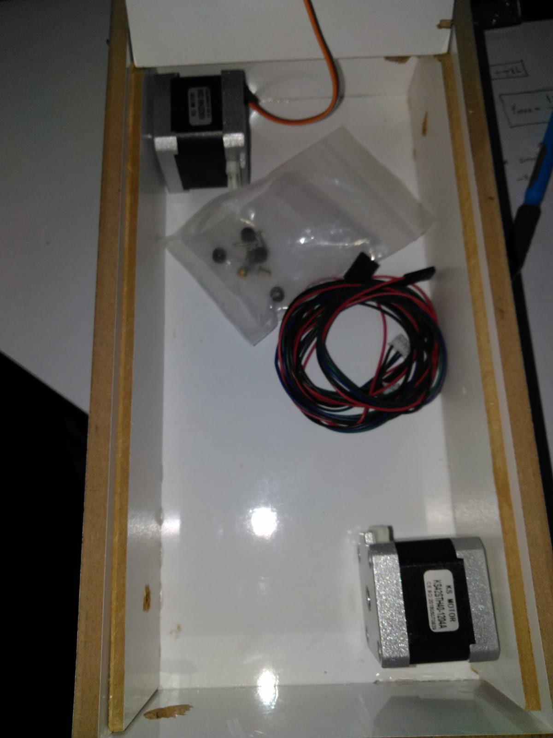
Proje Malzeme Düzenleme

Slide 8
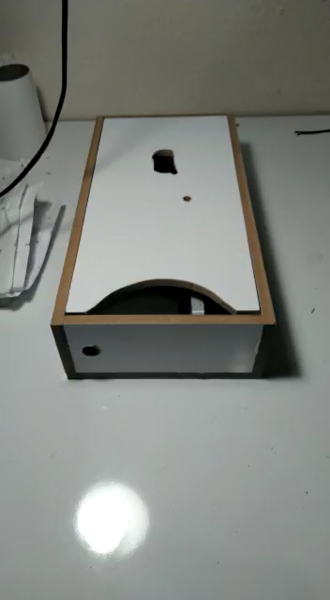
Prototip Kontrol
Video

Slide 9
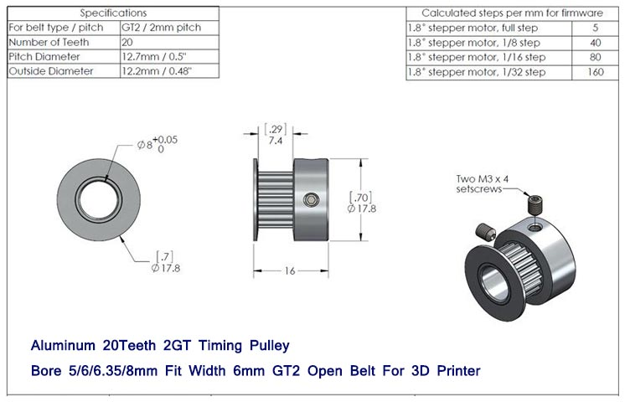
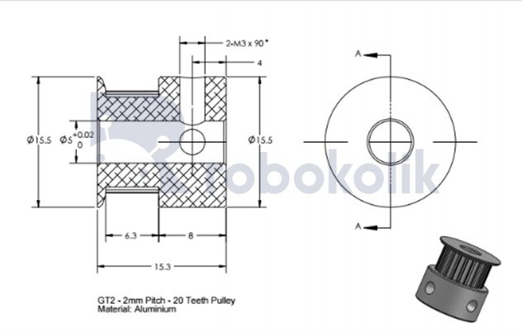
STEP MOTOR DATASHEET

Slide 10
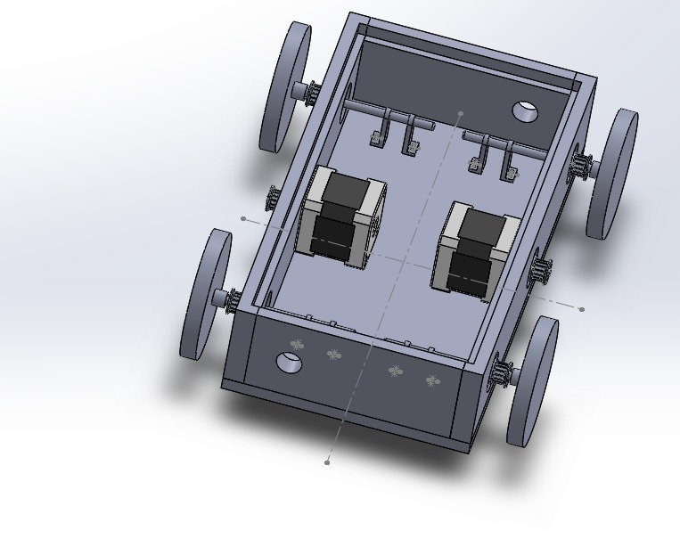
Solidworks Prototip
Final

Slide 11
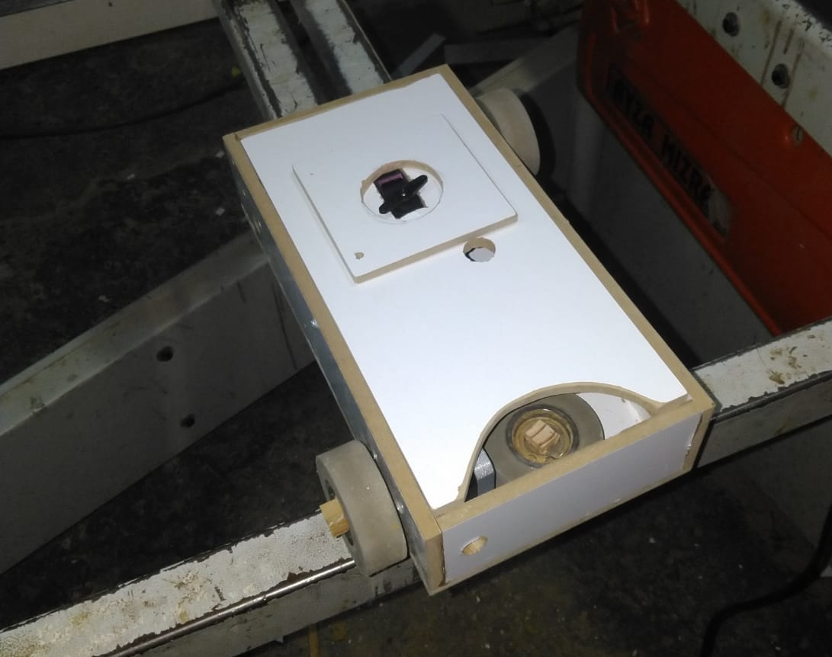
Proje Fiziksel Aşamaya Geçiş

Slide 12
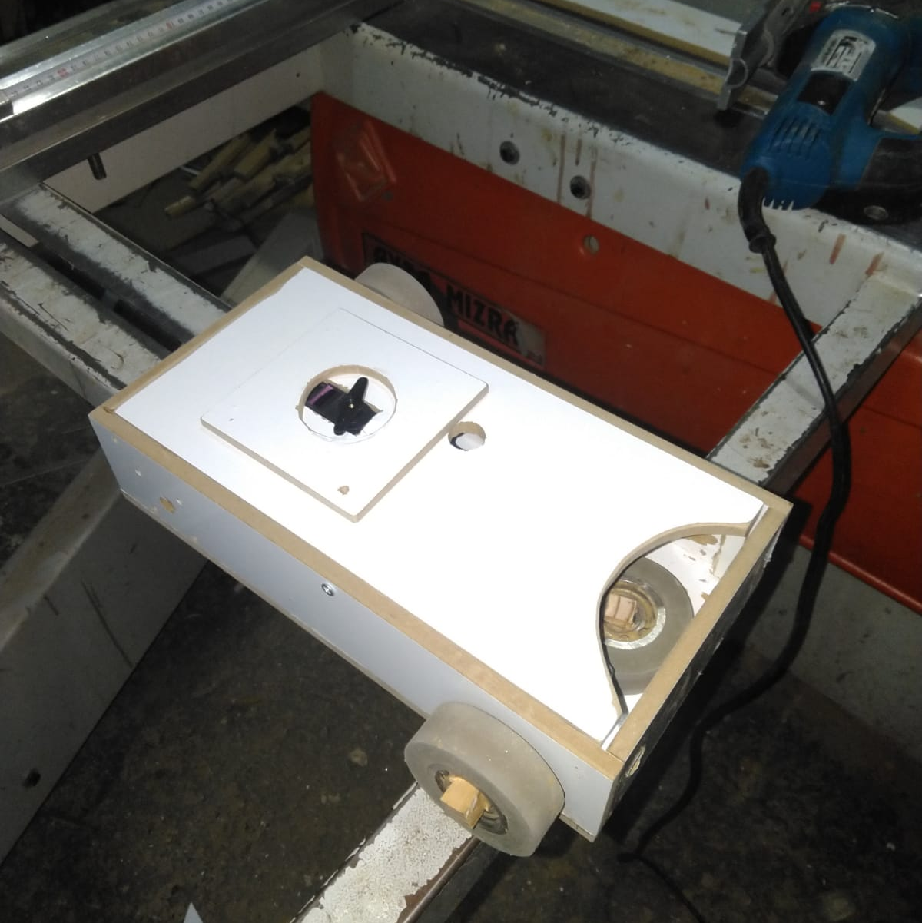
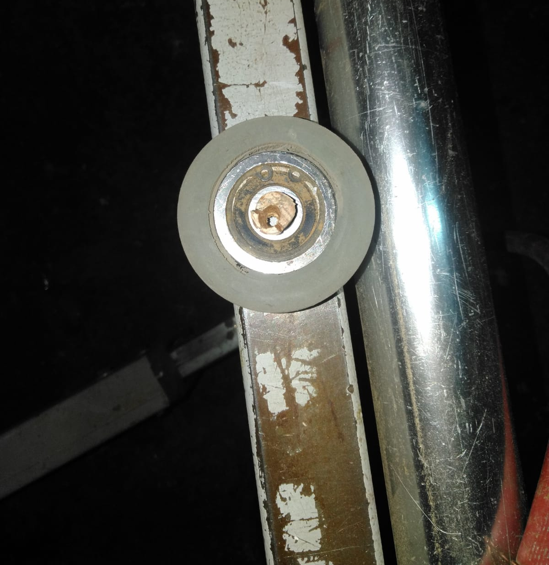
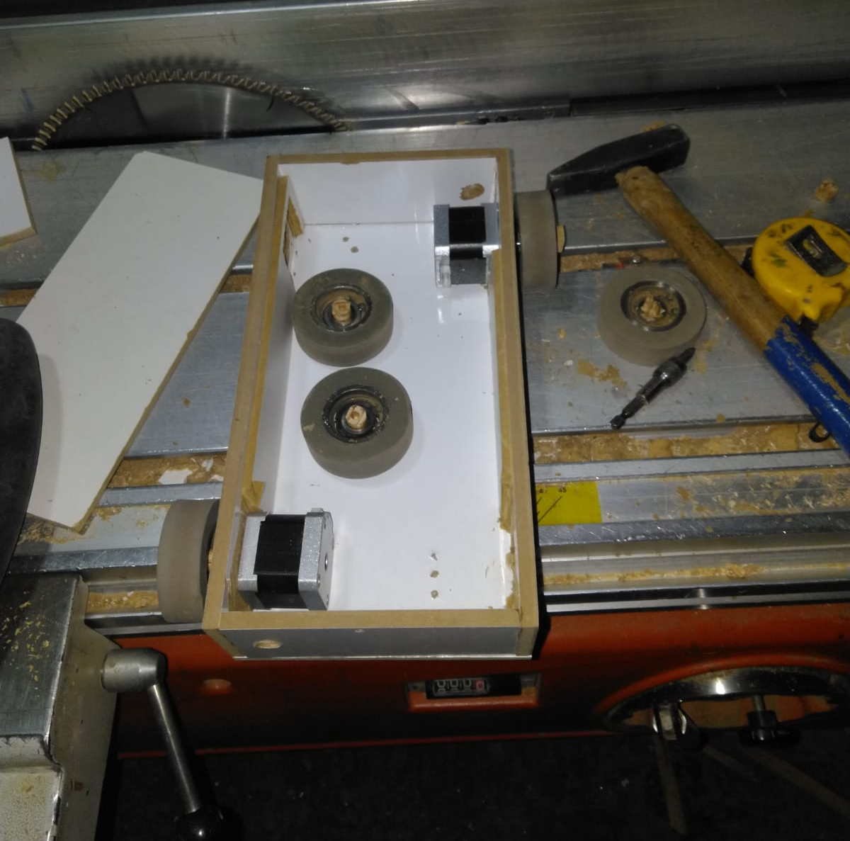

Farklı Açılardan Proje Prototip Geçişleri

Slide 13
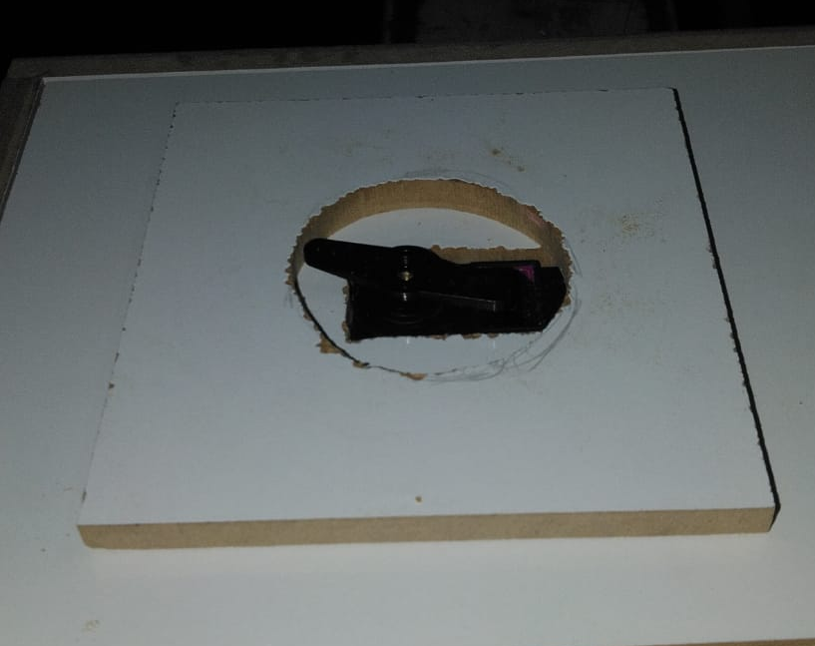
Robot Kolu Monte Bölgesi

Slide 14
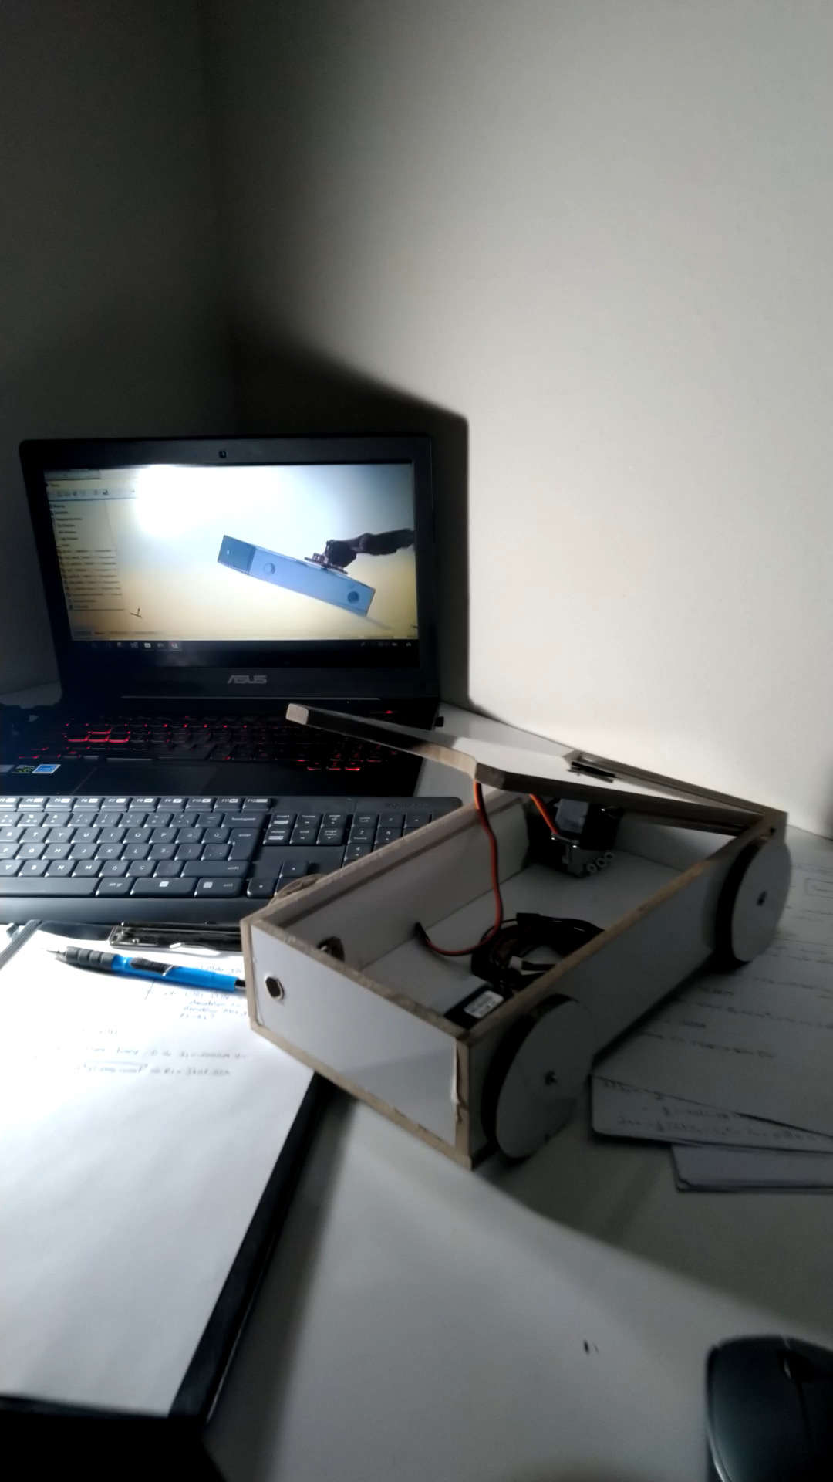
Solidworks-Fiziksel Hal Karşılaştırılması
(Video-Görüntü Kaydı)

